Slide 1
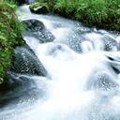

Bài giảng điện tử:
Tự nhiên và Xã hội: Quả
Giáo viên: Nguyễn Thị Bích

Slide 2
Ôn bài cũ:
Hôm trước các em học bài gì?

Slide 3
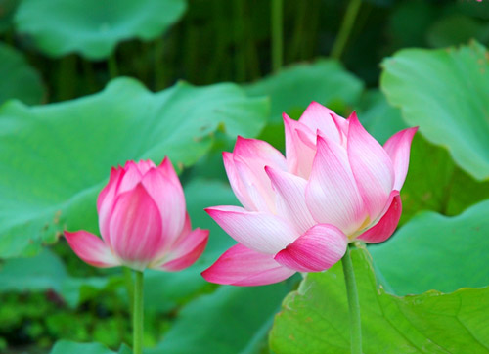
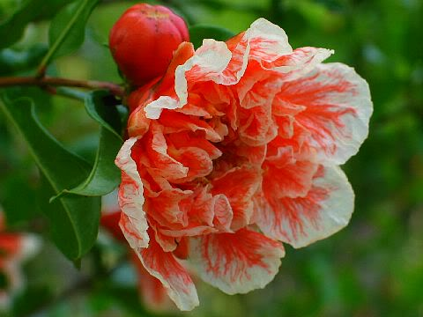
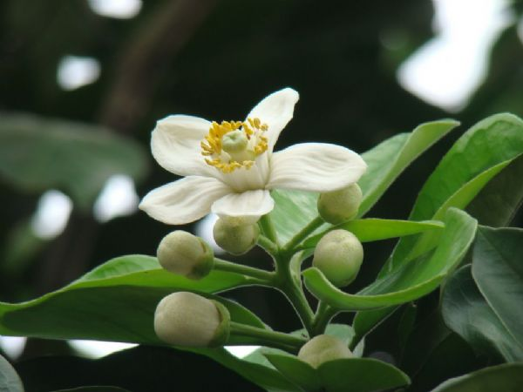
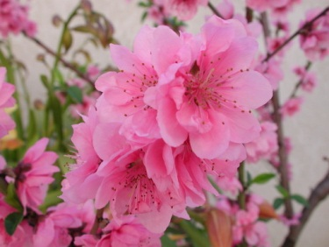
Nêu tên của các loài hoa sau:
Hoa Sen
Hoa Lựu
Hoa Bưởi
Hoa Đào

Slide 4
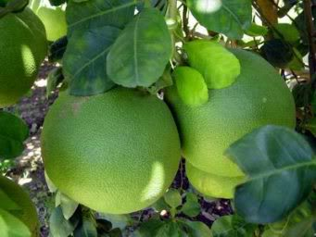
Hoa Bưởi
Quả Bưởi

Slide 5
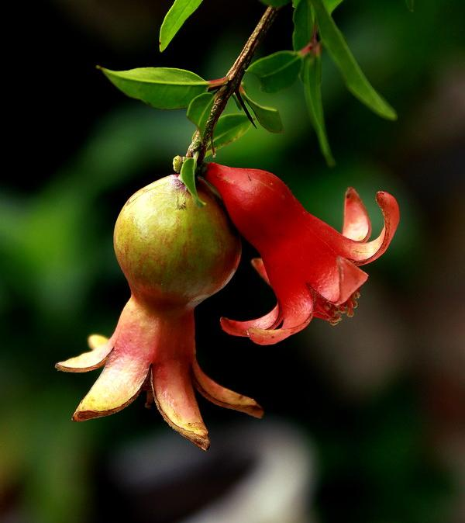
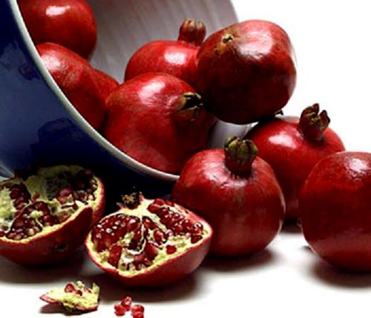
Hoa Lựu
Quả Lựu

Slide 6
Tự nhiên xã hội
Bài 48
Quả

Slide 7
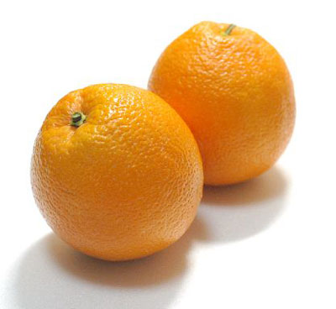
Quả cam

Slide 8
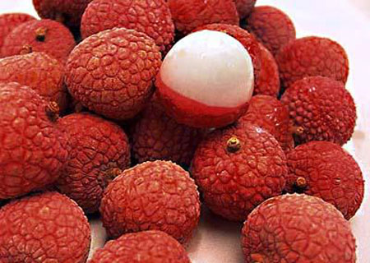
Quả vải

Slide 9
Quả bưởi

Slide 10
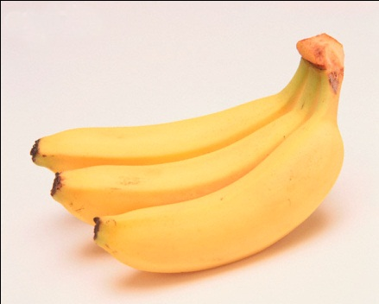
Quả chuối

Slide 11
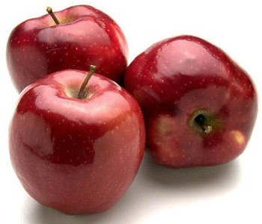
Quả táo

Slide 12
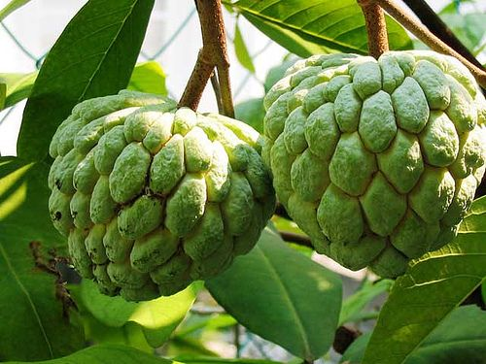
Quả Na

Slide 13
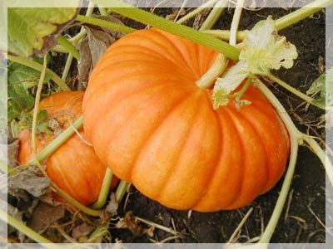
Quả bí ngô

Slide 14
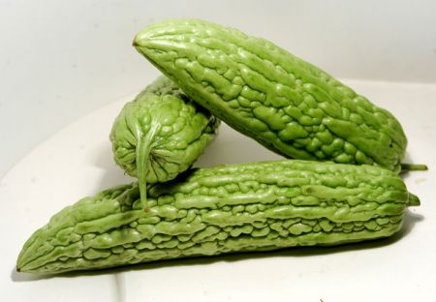
Quả
mướp
đắng

Slide 15
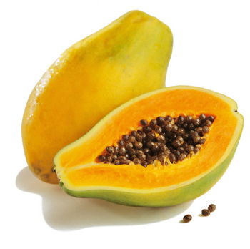
Quả
đu đủ

Slide 16
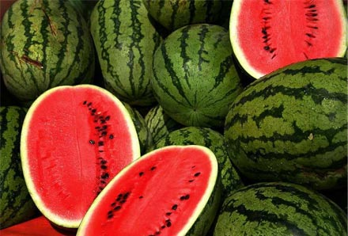
Quả Dưa hấu

Slide 17
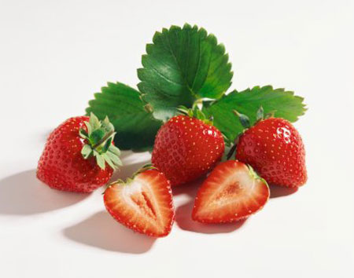
Quả
dâu tây

Slide 18
Phiếu bài tập
Hãy điền vào 3 cột sau các loại quả tương ứng mà em biết:
Quả có hình dạng tròn | Quả có hình dạng thuôn dài | Quả có hình dạng đặc biệt

Slide 19
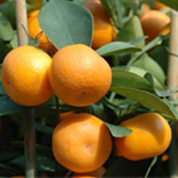
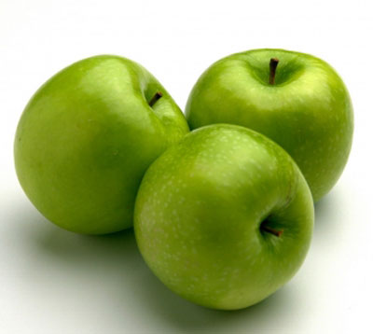
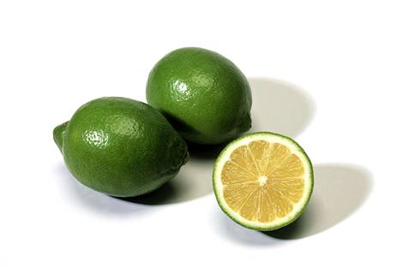
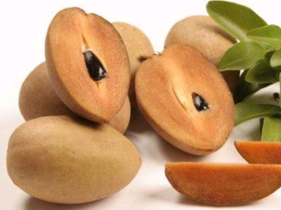
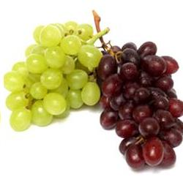

Slide 20
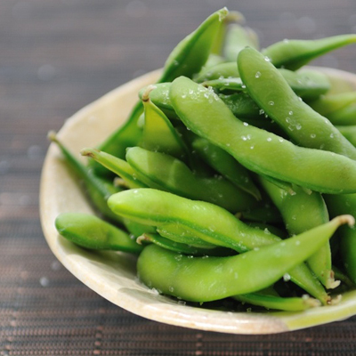
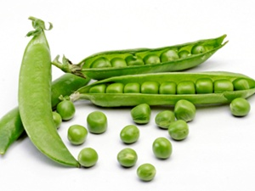
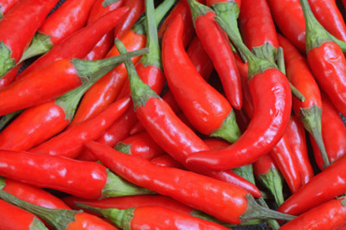
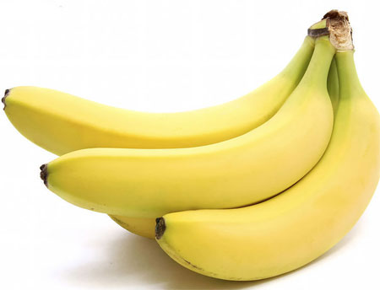

Slide 21
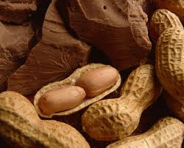
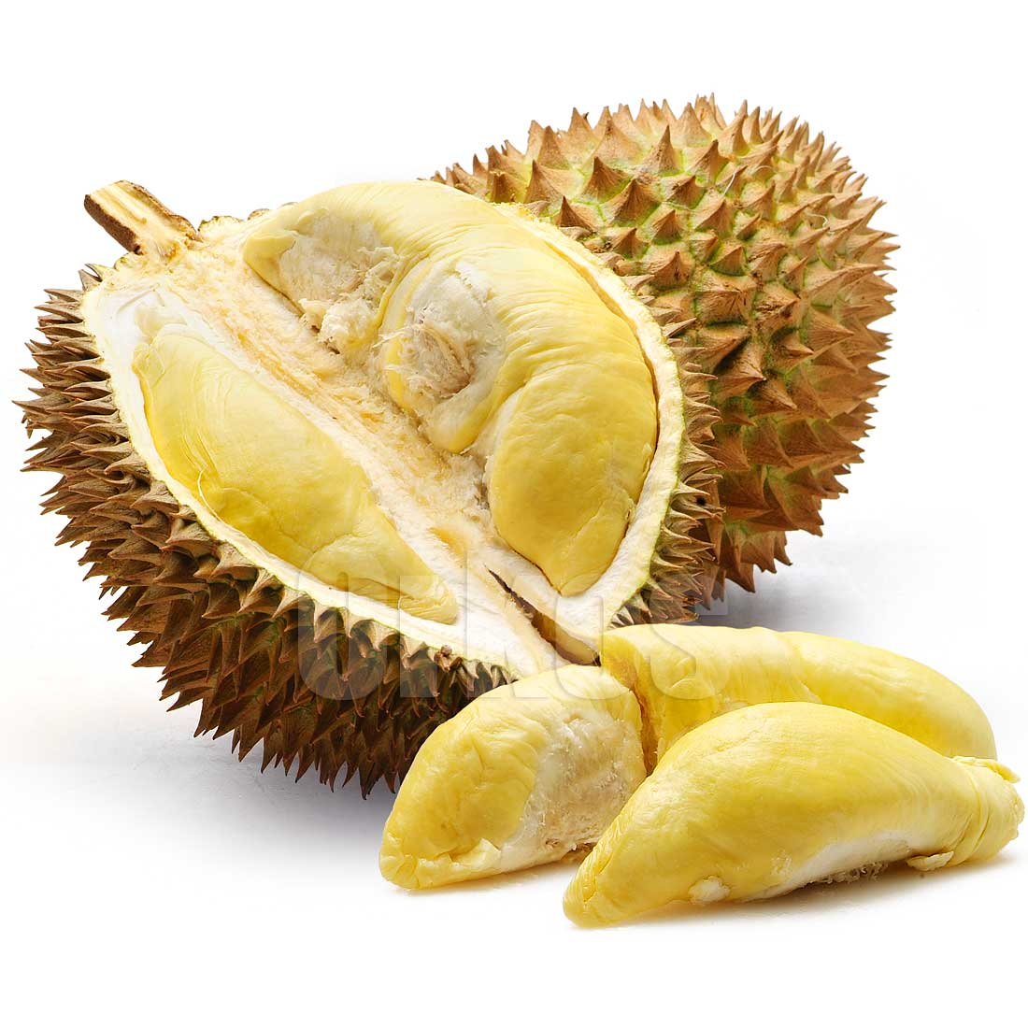
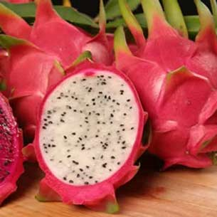
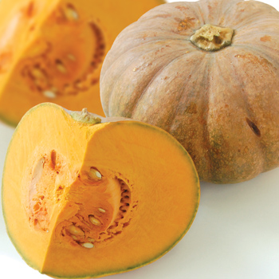
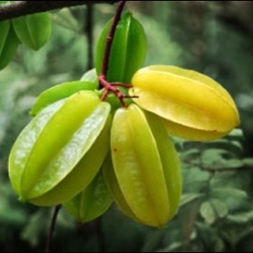

Slide 22
=> Các loại quả thường có nhiều hình dáng khác nhau .

Slide 23
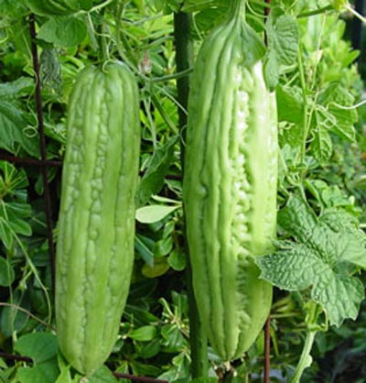

Slide 24
=> Các loại quả có rất nhiều màu sắc và mùi vị khác nhau .

Slide 25
Kết luận:
=> Có rất nhiều loại quả, chúng khác nhau về
hình dạng
kích thước
màu sắc
mùi vị.

Slide 26
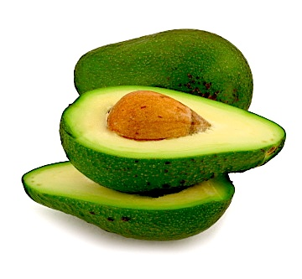
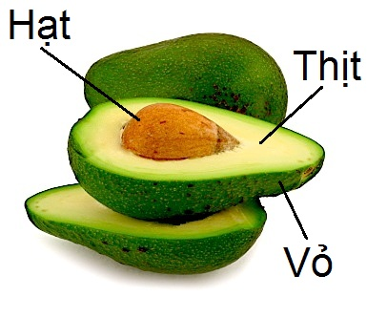
Quan sát tranh và nêu tên các bộ phận chính của quả
Mỗi quả thường có 3 bộ phận: Vỏ, thịt, hạt

Slide 27
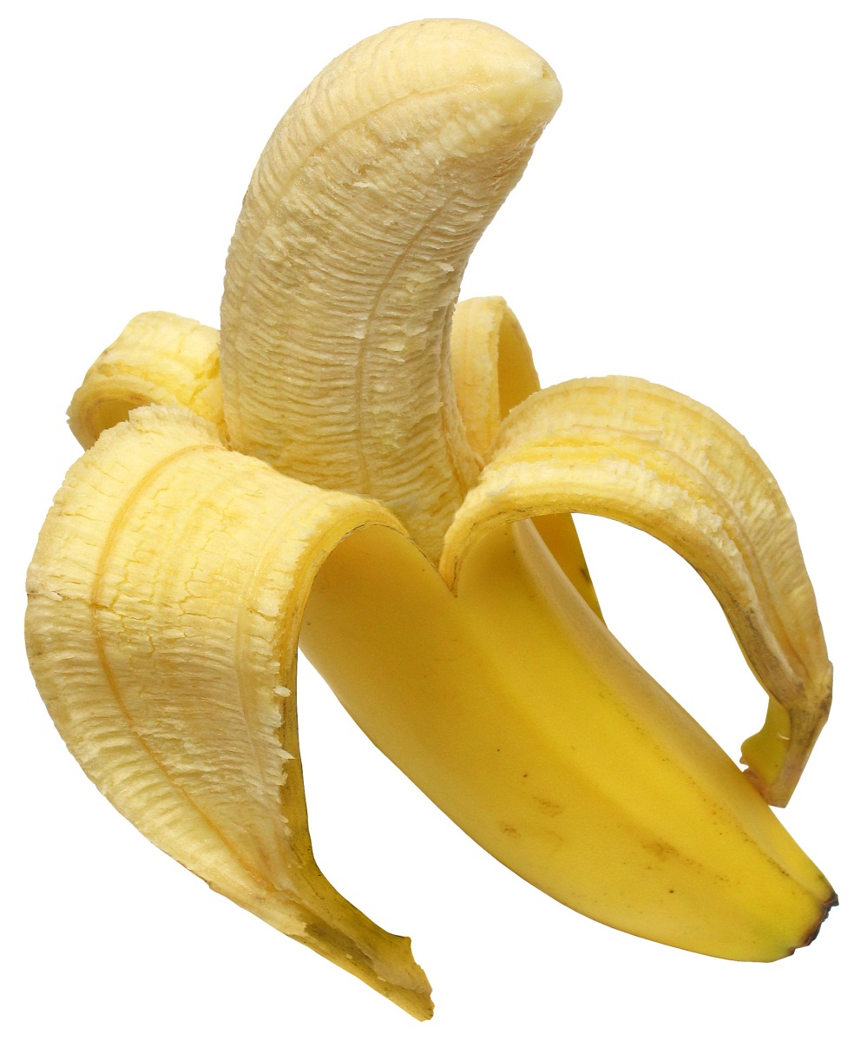
Quả có vỏ,thịt
Quả có vỏ,hạt

Slide 28
Có quả có nhiều hạt
Có quả chỉ có 1 hạt

Slide 29
Quả có nhiều hạt

Slide 30
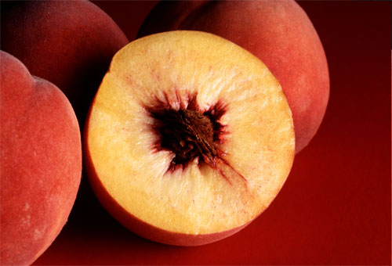
Quả chỉ có 1 hạt

Slide 31
Có hạt ăn được
Có hạt không ăn được

Slide 32
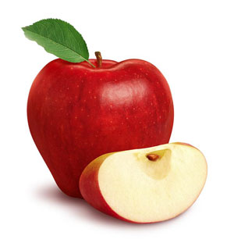
Có hạt ăn được
Có hạt không ăn được

Slide 33
Kết luận 2
Cấu tạo quả có 3 phần :
Vỏ quả
Thịt quả
Hạt
Có quả có nhiều hạt, có quả chỉ có 1 hạt.

Slide 34
Thảo luận theo nhóm 2 và trả lời câu hỏi
Quả có những lợi ích gì ?

Slide 35
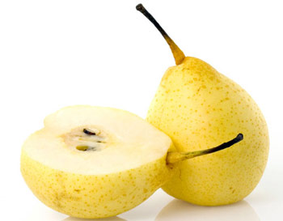
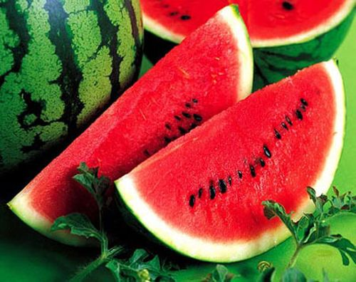
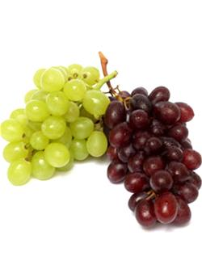
Quả dùng để ăn tươi

Slide 36
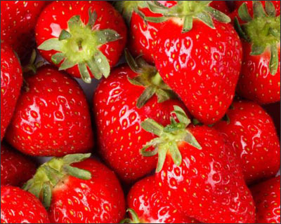
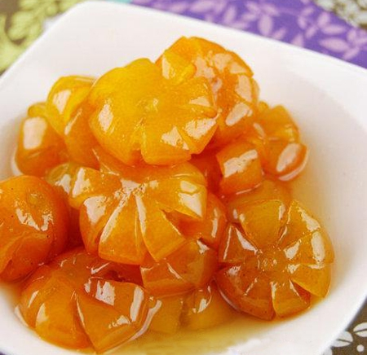
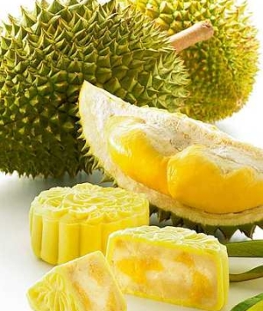
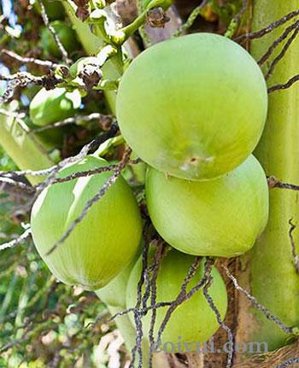
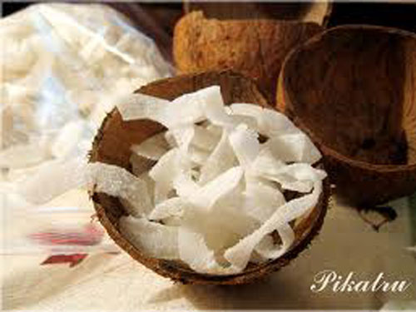
Quả làm bánh, mứt

Slide 37
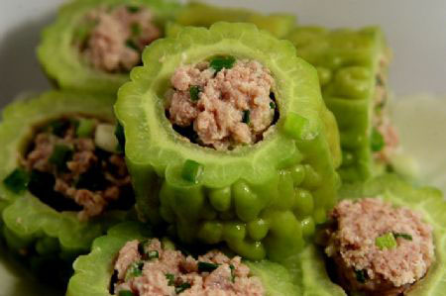
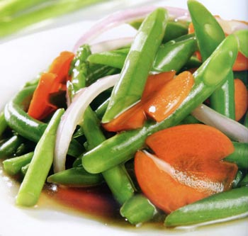
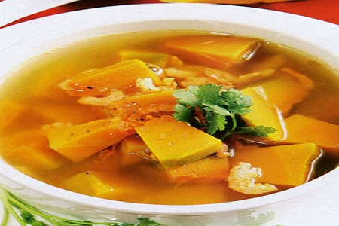
Quả dùng để chế biến thức ăn

Slide 38
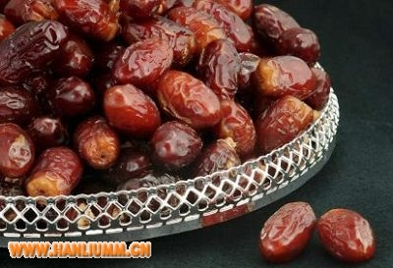



Quả dùng để làm thuốc và làm đẹp

Slide 39
Lợi ích của quả
Quả rất có lợi cho sức khỏe
Dùng để ăn tươi
Dùng để chế biến thức ăn, đồ uống
Dùng để làm bánh mứt
Dùng để làm thuốc, làm đẹp …

Slide 40
Hạt có tác dụng gì?

Slide 41

Hạt dùng để trồng cây

Slide 42

Hạt nảy mầm

Slide 43

Cây mới

Slide 44
Tác dụng của Hạt
Hạt dùng để trồng cây.
Khi gặp điều kiện thích hợp, hạt sẽ nảy mầm và tạo ra cây mới.

Slide 45
Kết luận:
- Quả thường dùng để ăn tươi, làm rau trong các bữa cơm, ép dầu, làm mứt, đóng hộp, làm bánh, làm thuốc….
- Khi gặp điều kiện thích hợp hạt sẽ mọc mầm thành cây mới.

Slide 46






Trò chơi Đoán tên quả

Slide 47
Mặc áo vàng tỏa hương thơm
Cùng bòng cùng bưởi dạo chơi xuân về
Quả cam

Slide 48
Trăm con mắt nhỏ quanh mình
Tóc xanh tua tủa dáng hình lưỡi gươm

Slide 49
Trăm con mắt nhỏ quanh mình
Tóc xanh tua tủa dáng hình lưỡi gươm
Quả dứa

Slide 50
3) Tên tôi chẳng thiếu chẳng thừa
Trẻ yêu già mến lại vừa bổ ngon
Quả đu đủ

Slide 51

4) Mình tròn gai góc mọc đầy
Ở đây dù tối dù ngày vẫn thơm
Quả mít

Slide 52
5) Không phải gừng
Mà rất cay
Bằng ngón tay
Mặc áo đỏ
Quả ớt

Slide 53
6) Ruột trắng điểm hạt vừng đen
Áo hồng tươi thắm, điểm xen nơ cài
Quả thanh long

Slide 54
Con hiểu được điều gì sau khi học bài hôm nay?
Về tự trồng và chăm sóc cây ăn quả tại gia đình.

